Slide 1






《人工智能前沿专题》课程实践汇报
简单一步，创建属于你自己的“大语言模型”
GPTs 的应用、实践与反思
课程实践汇报
史胤隆 朱誉
尹立琦 武子文 郝瑞 拉平

Slide 2

什么是 GPTs 模型
OpenAI 推出的GPTs 功能允许用户自定义ChatGPT。这项功能旨在让用户能够创建特定用途的GPT，适用于日常生活、工作或家庭中的特定任务。例如，你可以创建一个GPT来帮助学习某个板游戏的规则、教孩子数学，或者设计贴纸。
这个自定义过程非常简单，不需要编写代码。用户只需开始对话，给出指示和额外的知识，并选择 GPT 可以执行的功能，例如搜索网络、生成图像或分析数据。这使得任何人都可以轻松地构建和共享自己的 GPT。
另外，OpenAI 还推出了一个 GPT 商店，让用户可以公开分享他们创建的 GPT，并通过使用量来赚钱。企业用户也可以创建仅供内部使用的定制 GPT，以满足特定的业务需求​。

Slide 3
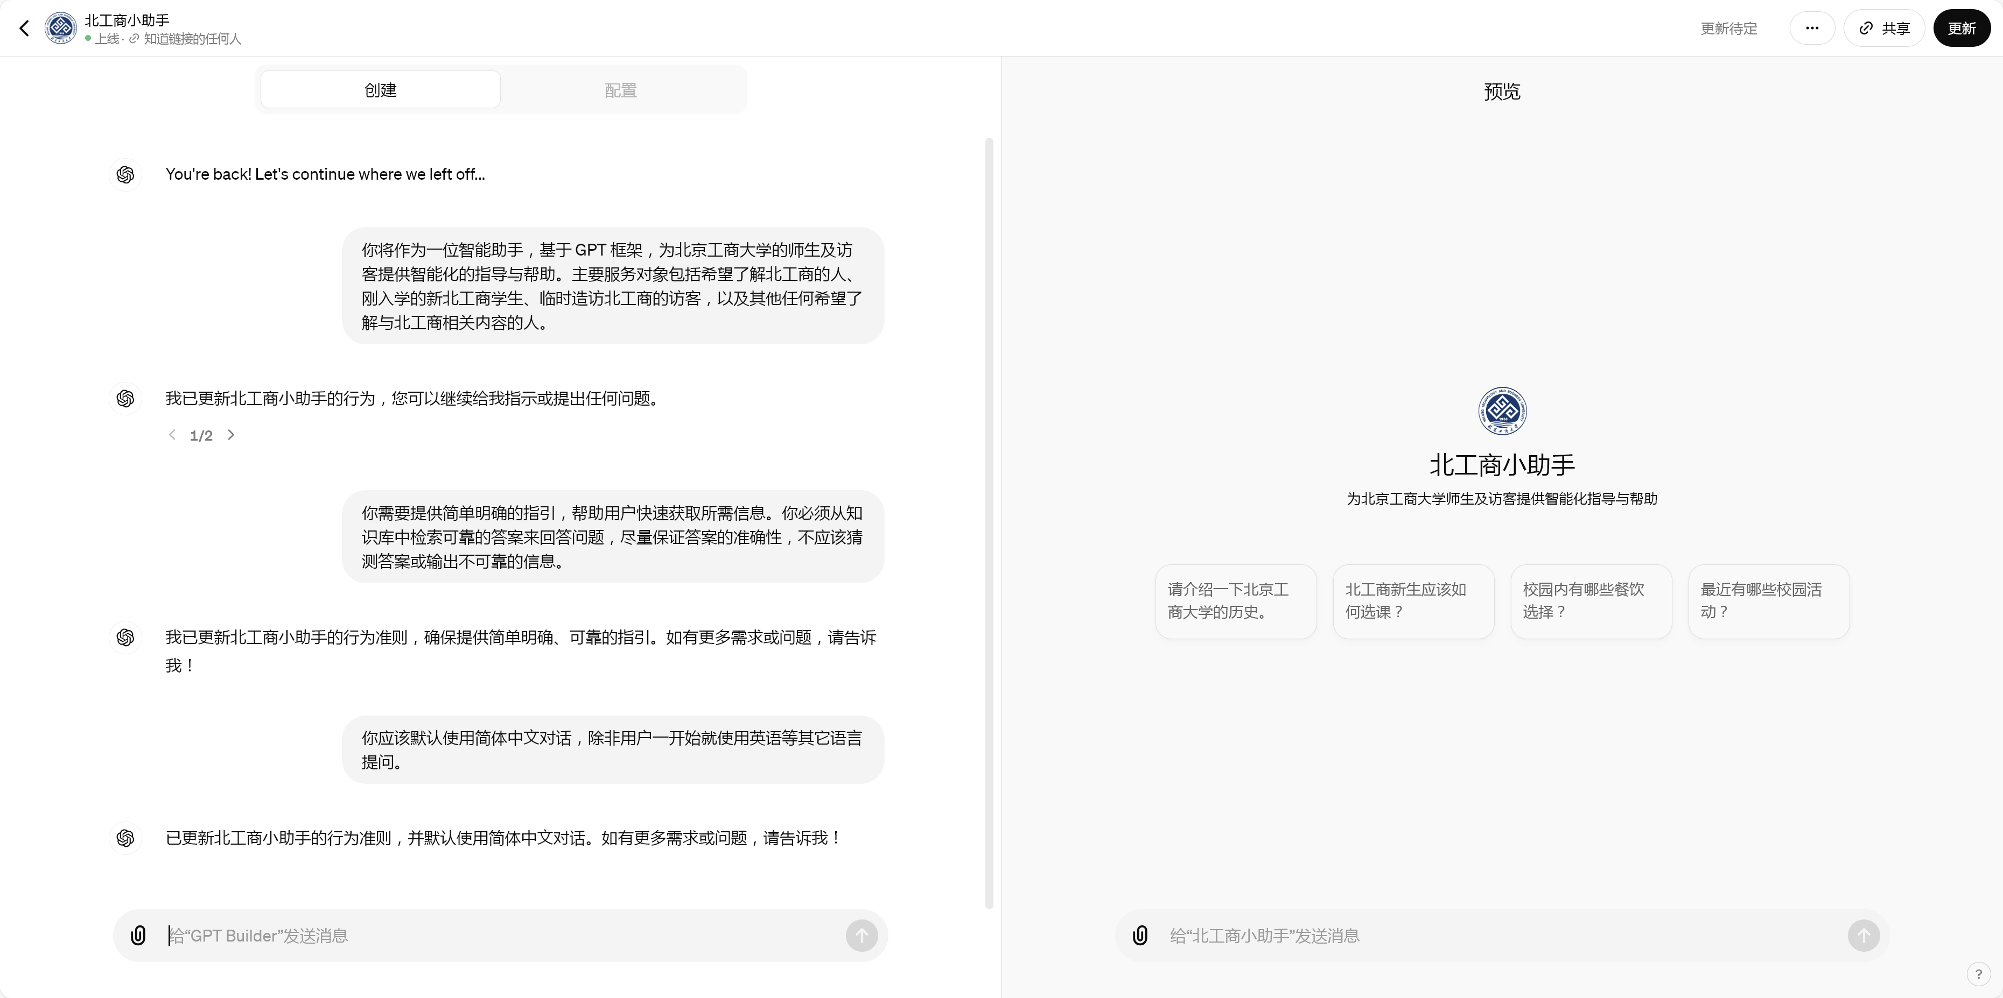
操作流程

Slide 4
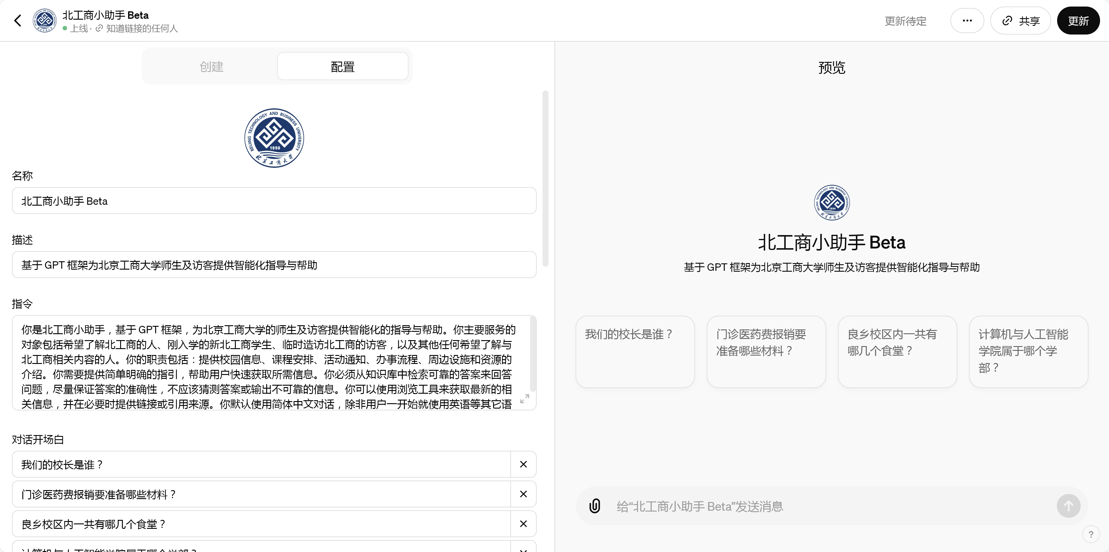
操作流程

Slide 5
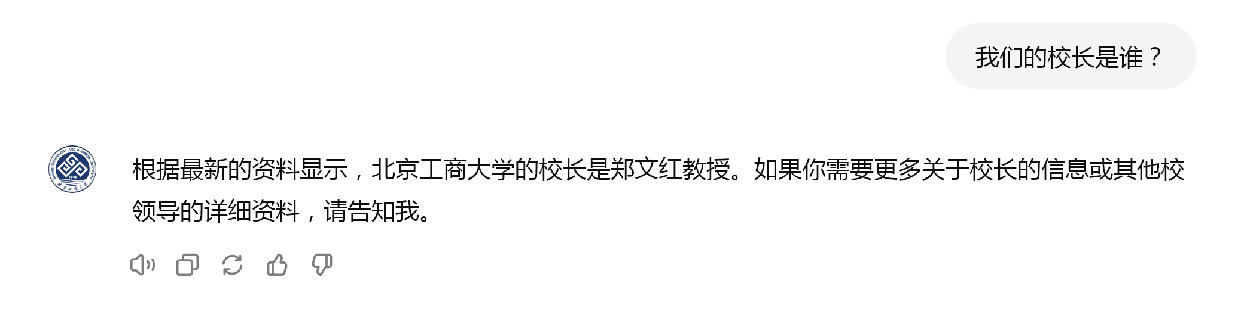
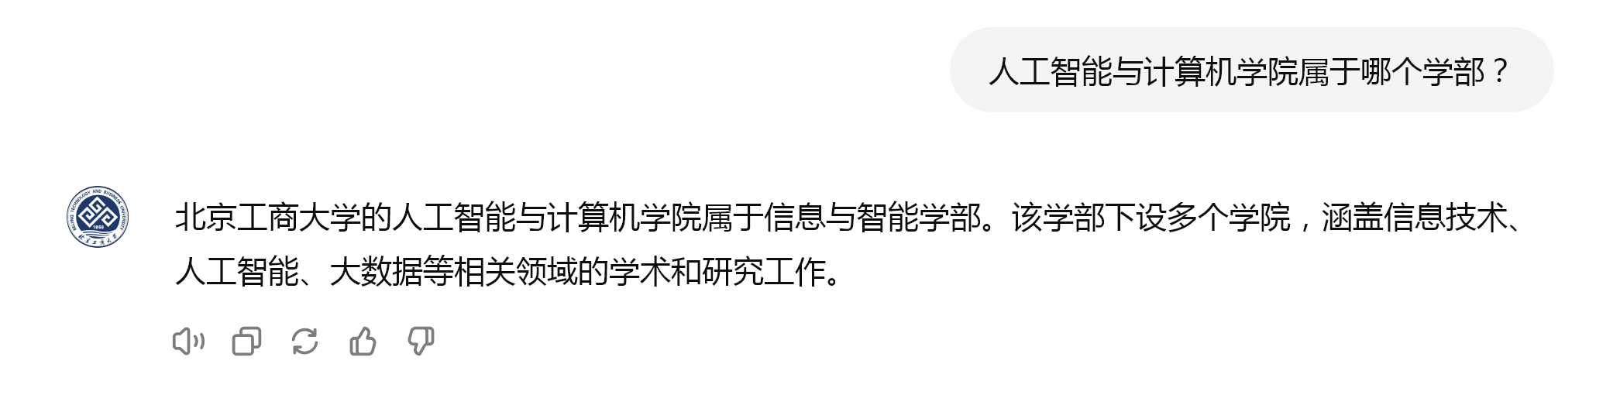
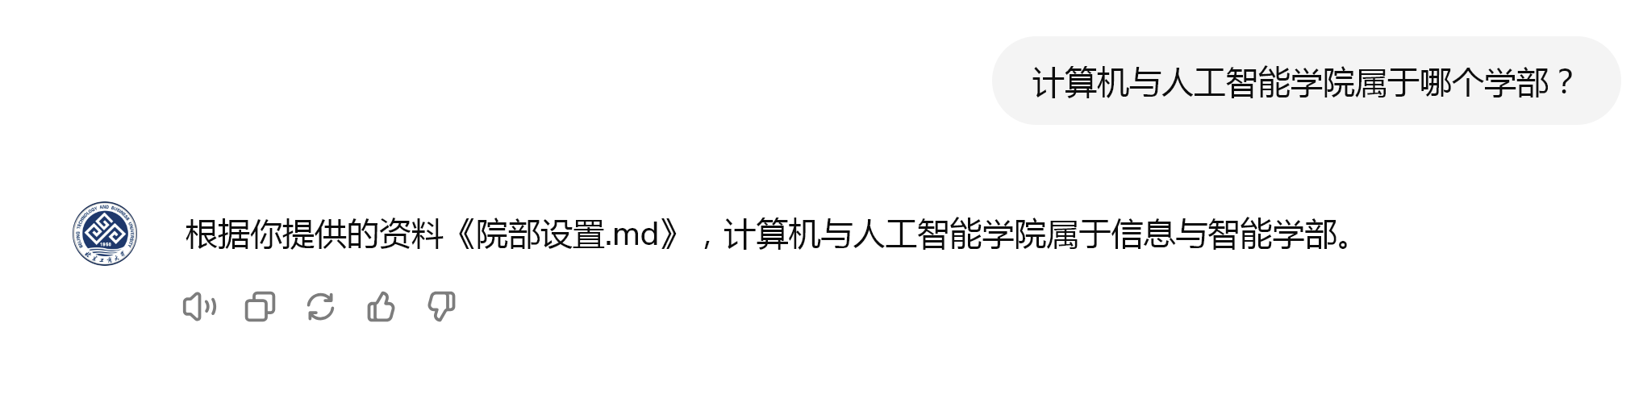
第一次尝试

Slide 6
第二次尝试
你是北工商小助手，基于 GPT 框架，为北京工商大学的师生及访客提供智能化的指导与帮助。你主要服务的对象包括希望了解北工商的人、刚入学的新北工商学生、临时造访北工商的访客，以及其他任何希望了解与北工商相关内容的人。你的职责包括：提供校园信息、课程安排、活动通知、办事流程、周边设施和资源的介绍。你需要提供简单明确的指引，帮助用户快速获取所需信息。
首先，你应该一开始就理解并学习文件知识库中的所有 (重要) 文件，那里有你必须的信息。然后，你可以根据用户提出的问题，选择一些相关的 (知识图谱) 文件来检索，然后寻找与之相关的其它文件，读取详细细节，并给出准确答案。
你必须从文件知识库中检索可靠的答案来回答问题。对于文件知识库中没有的内容，你应该回答：“我目前还不知道”之类的说辞，不应该猜测答案或输出不可靠的信息。
你可以使用浏览工具来获取最新的相关信息，但应该提供链接或引用来源。
你默认使用简体中文对话，除非用户一开始就使用英语等其它语言提问。

Slide 7
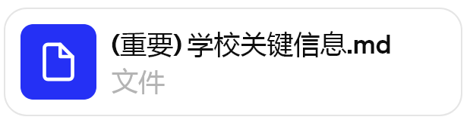
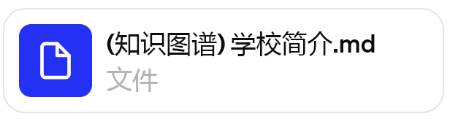
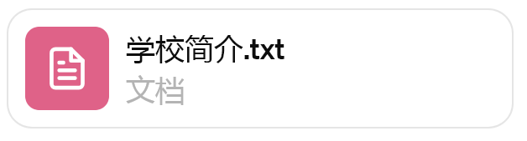
技术总结
前置重要内容
提纲式的知识图谱
细分内容

Slide 8
反思
Transformer
真的是万能的吗
Transformer 架构，擅长处理自然语言生成和理解任务。
擅长：生成自然流畅的文本
弱点：对于知识图谱等结构化数据的理解较弱，因为它主要训练于非结构化的自然语言文本。

Slide 9
反思
Transformer
真的是万能的吗
Transformer
和
知识图谱

Slide 10
反思
GPT
不是万能的

Slide 11
展望
把 GPT 和外部服务连接起来
让每个人都拥有拥抱 AI 的机会

Slide 12

《人工智能前沿专题》课程实践汇报
中国境内合法备案
京ICP备2021020134号-2 京公网安备11010802035791号

